Slide 1
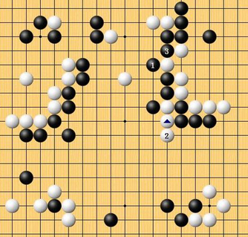
MOVE EVALUATION IN GO USING DEEP
CONVOLUTIONAL NEURAL NETWORKS
Notes:
使用深度卷积神经网络的围棋对局评估函数

Slide 2
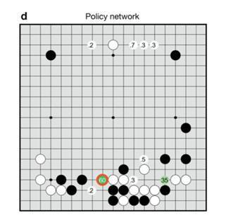
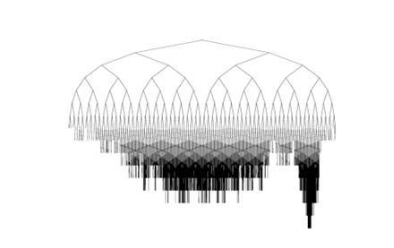
AphalGo
AphalGo
=
MOVE EVALUATION
+
MCTS
Deep learning（CNN）
Monte-Carlo
Tree Search
Notes:
AphalGo是局面评估函数和蒙特卡洛树搜索的结合体，蒙特卡洛搜索树使用蛮力穷举，局面评估函数使用deep learning 的卷积神经网络

Slide 3
Abstract
a large 12-layer
convolutional neural network
2. supervised learning
3. database of human
professional games
4. correctly predicts the
expert move in 55% of positions
5. beat the traditional-search program
GnuGo(using MCTS) in 97% of games
Notes:
1.12层的卷积神经网络
2.监督式学习
3.数据集来自人类职业棋手的对局
4.预测正确率与人类的专家相比契合度为55%
5.97%的比赛中打败了目前较为流行的围棋AI，（其使用复杂度较高的MCTS）

Slide 4
Part 1 INTRODUCTION
Part 2 PRIOR WORK
Contents
Part 3 DATA
Part 4 ARCHITECTURE & TRAINING
Part 5 RESULTS
Part 6 SEARCH
Part 7 DISCUSSION

Slide 5
1.INTRODUCTION

Slide 6
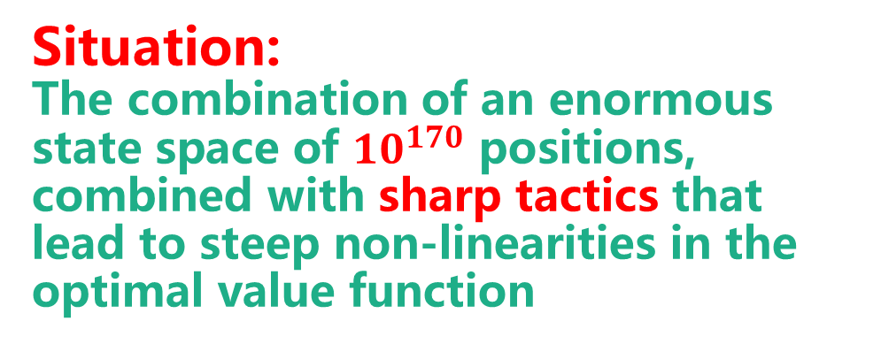
INTRODUCTION
Difficulty :
constructing an evaluation function that can differentiate good moves
from bad in a given position.
Chess
Situation:
The combination of an enormous state space of ${10}^{170}$ positions,
combined with sharp tactics that lead to steep non-linearities in the optimal value function
Reason：
One hidden layer
Weak computational power
Go
Notes:
主要困难：构造一个评估函数，他可以在给定的局面下分清怎么下是好棋，怎么下是坏棋。
10的170种状态，结合围棋特有的战术特点，让这个假象的最优函数充满极了端的非线性特点，所以在很长的时间里所有的科学家都认为得到这样的评估函数是不可能的
主要原因：先前的架构使用单隐藏层，且当时的计算机计算能力较差

Slide 7
2. PRIOR WORK

Slide 8
PRIOR WORK
1996
1994
simple CNN
more sophisticated
architecture
Beat a simplistic handcrafted program
13Kyu
2008
supervised learning
2012
over traditional computer vision
Systems
15.3%
2014
substantial improvement 7.0%
Notes:
94年，简单的CNN，可以击败较弱的手工程序。
96年使用了更为先进的架构，来预测最终的领地，达到了业余13级的水平。
08年使用监督式的学习方式来学习职业棋手的对局，但收效甚微。
12年后，卷积神经网络在图像识别领域的应用被认为是值得围棋参考的部分。
有人在传统的计算机视觉系统的理论基础上使用了卷积神经网络。
直到2014年，这样的方法得到了实质性的改善，他的错误率从2012的15.3%下降到了2014的7.0%。
所以围棋AI的兴起在一定程度上依靠了计算机图像识别领域的成功

Slide 9
3. DATA

Slide 10
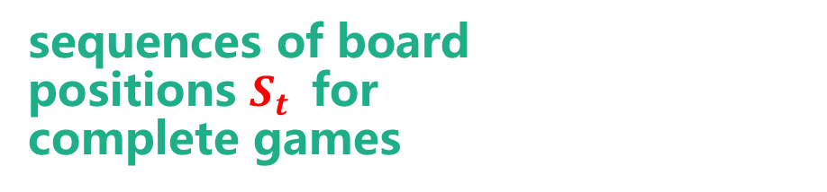
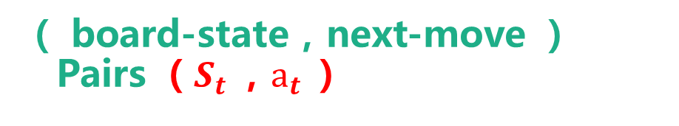
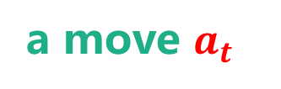
DATA
The dataset used in this work comes from the KGS Go Server
sequences of board
positions $S_{t }$ for
complete games
Obtain from
KGS
（ board-state，next-move ）
Pairs （$S_{t }$，$a_{t }$）
a move $a_{t }$
Notes:
从KGS这个数据集中获取 ：
1.对局中盘面的状态序列
2.当前状态下的下一步走法
我们得到了一个 盘面状态 和 针对于当前状态的下一步走法 的键值对

Slide 11
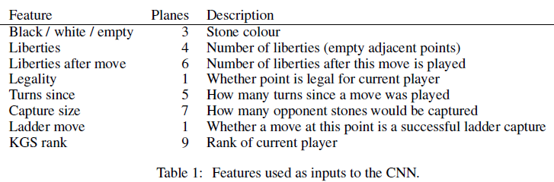
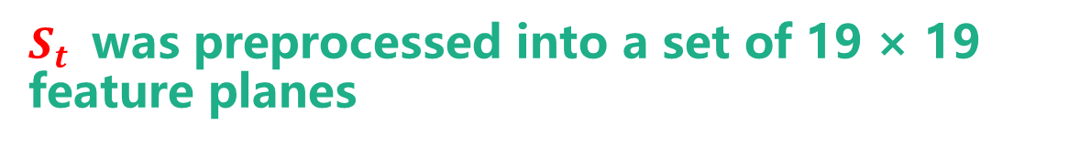
DATA
input
$S_{t }$ was preprocessed into a set of 19 × 19 feature planes
training set of 27.4 million
test set of 2 million
Notes:
将St预处理成一个19乘19的特征平面作为整个网络的输入。
我们所需要的特征均来自围棋规则本身。
第一项是棋子的属性（黑棋白棋还是无棋）。
第二项是“气”，也就是一个棋。子周围相邻的四个点的情况（四邻域）。
第三项是这步棋走了之后的“气”
第四项是棋走在此处的合法性。
第五项是这个位置的棋距离当前局面的轮次。
第六项就是表示走这这后能吃对方多少个棋子。
第七项表示走这能否征子成功。
第八项表示在KGS上面的段位。

Slide 12
4. ARCHITECTURE & TRAINING

Slide 13
ARCHITECTURE & TRAINING
Input
1
C1
filters were of size 5 × 5
2
S2
……
filters were of size 3 × 3
10
C5
11
F6
12
Softmax Black
Softmax White
Notes:
除输入层外有12层。
输出层使用两个softmax函数，分别对应黑棋白棋。
相当于为双方选择最佳策略
第一个隐藏层使用5*5的滤波器，其余的使用3*3。

Slide 14
ARCHITECTURE & TRAINING
Input
Input: 19 × 19 input space
1
C1
2
S2
with no pooling
……
Every layer
Outputs ： zero-padded back up to 19 × 19
10
C5
11
F6
number of filters ： ranged from
64 to 192.
12
Softmax Black
Softmax White
Notes:
每一层的输入是19*19的空间，且不做池化操作。
每一层的输出：零填充的19*19的空间。
每层的滤波器数量从64到192不等。

Slide 15
ARCHITECTURE & TRAINING
Input
asynchronous stochastic gradient descent（ASGD）
1
C1
parameters were initialized randomly from a uniform[-0.05,0.05].
2
S2
……
50 replicas has its own GPU
trained for 25 epochs with a batchsize of 128
10
C5
11
F6
no momentum
fine-tuned on a single GPU
with SGD for 3 epochs
12
Softmax Black
Softmax White
Notes:
训练的过程中使用了异步随机梯度下降进行反向传播。
参数被随机初始化，范围在[-0.05,0.05]。
50个复制品。
每个复制品训练25代，批大小是128。
无动量
使用单GPU进行三代随机梯度下降微调

Slide 16
5. RESULTS

Slide 17
RESULTS
layers were 3, 6, 10 and 12
On test set
ACCURACY
against the benchmark program GnuGo 3.8, running at its highest level 10
PLAYING STRENGTH
Notes:
结果，我们直接看他的准确度以及竞技能力。
对于精确度的测量，我们直接使用测试集进行测量，分别使用了3,6, 10,12层网络训练出来的模型进行训练。
而对于其竞技能力的测试，我们让他与当前较为流行的围棋AI，GunGo对局

Slide 18
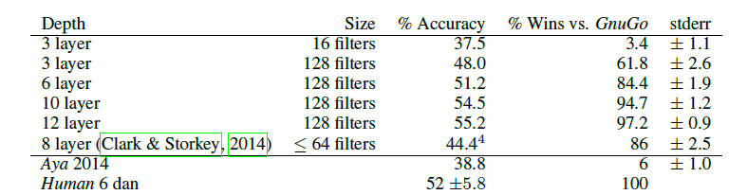
RESULTS
3 dan Monte-Carlo search program
Notes:
可以看到具有12层的卷积神经网络的预测程度可以达到人类（业余）六段的预测水平

Slide 19
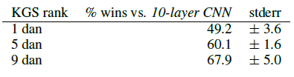
RESULTS
CNN according to a specified rank
CNN without the feather of rank
VS
Notes:
接下来又做了这样一个实验，让按照特定段位下棋的CNN网络，和拥有10层的，没有段位特征训练的CNN进行对弈。

Slide 20
6. SEARCH&DISCUSSION

Slide 21
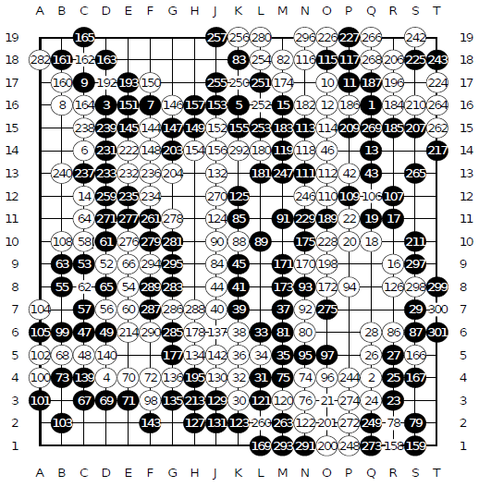
SEARCH&DISCUSSION
12 layers CNN VS Fuego （MCTS）
understood many sophisticated
aspects of Go, including
good shape(合适的棋形)
,Fuseki （布局）,Joseki（定式）, Tesuji（手筋）, Ko fights（打劫） ,
territory （领地）and influence（棋势）
Notes:
目前不使用蛮力推算的12层CNN网络与Fuego下的一局棋

Slide 22
SEARCH&DISCUSSION
weaknesses:
notably it sometimes fails to understand the global picture
We have provided a preliminary proof-of-concept that MCTS and deep neural networks may be combined effectively
scalable planning : Monte-Carlo search;
scalable evaluation functions：deep neural networks
Notes:
最大的缺陷：无法理解全局的概念，没有正确的大局观，具体表现是在一些大棋死活的状态上没有正确的判断。
但是上述的这种情况交给蒙特卡洛搜索树去做却是最精确的，所以他们提出了一种初步的概念验证，希望把二者结合起来，
一些计划编制，交给蒙特卡洛搜索树去做，而评估函数交给深度神经网络来做。

Slide 23
THANK
YOU
PRESENTED BY OfficePLUS

Slide 24

点击此处添加标题
点击此处添加标题
顶部“开始”面板中可以对字体、字号、颜色、行距等进行修改。
点击此处添加标题
标题数字等都可以通过点击和重新输入进行更改，顶部“开始”面板中可以对字体、字号、颜色、行距等进行修改。建议正文12号字，1.3倍字间距。标题数字等都可以通过点击和重新输入进行更改，顶部“开始”面板中可以对字体、字号、颜色、行距等进行修改。建议正文12号字，1.3倍字间距。
点击此处添加标题
点击此处添加标题
顶部“开始”面板中可以对字体、字号、颜色、行距等进行修改。
顶部“开始”面板中可以对字体、字号、颜色、行距等进行修改。

Slide 25

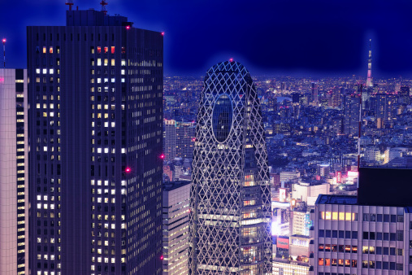
点击此处添加标题
ADD YOUR TITLE
ADD YOUR TITLE
点击此处添加标题
标题数字等都可以通过点击和重新输入进行更改，顶部“开始”面板中可以对字体、字号、颜色、行距等进行修改。建议正文12号字，1.3倍字间距。标题数字等都可以通过点击和重新输入进行更改，顶部“开始”面板中可以对字体、字号、颜色、行距等进行修改。建议正文12号字，1.3倍字间距。

Slide 26
点击此处添加标题
ADD YOUR TEXT
标题数字等都可以通过点击和重新输入进行更改。
TEXT
ADD YOUR TEXT
ADD YOUR TEXT
标题数字等都可以通过点击和重新输入进行更改。
标题数字等都可以通过点击和重新输入进行更改。
TEXT
TEXT
TEXT
TEXT
TEXT
ADD YOUR TEXT
ADD YOUR TEXT
标题数字等都可以通过点击和重新输入进行更改。
标题数字等都可以通过点击和重新输入进行更改。
ADD YOUR TEXT
标题数字等都可以通过点击和重新输入进行更改。

Slide 27
点击此处添加标题
ADD YOUR TITLE
ADD YOUR TITLE
点击此处添加标题
标题数字等都可以通过点击和重新输入进行更改，顶部“开始”面板中可以对字体、字号、颜色、行距等进行修改。建议正文12号字，1.3倍字间距。标题数字等都可以通过点击和重新输入进行更改，顶部“开始”面板中可以对字体、字号、颜色、行距等进行修改。建议正文12号字，1.3倍字间距。
点击此处添加标题

Slide 28
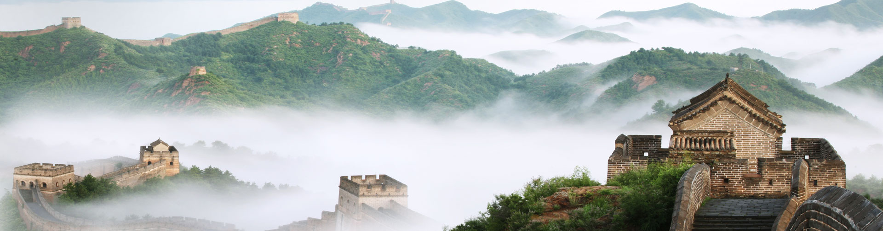
点击此处添加标题
点击此处添加标题
标题数字等都可以通过点击和重新输入进行更改，顶部“开始”面板中可以对字体、字号、颜色、行距等进行修改。建议正文12号字，1.3倍字间距。标题数字等都可以通过点击和重新输入进行更改，顶部“开始”面板中可以对字体、字号、颜色、行距等进行修改。建议正文12号字，1.3倍字间距。

Slide 29
点击此处添加标题
点击此处添加标题
点击此处添加标题
顶部“开始”面板中可以对字体、字号、颜色、行距等进行修改。
顶部“开始”面板中可以对字体、字号、颜色、行距等进行修改。
点击此处添加标题
顶部“开始”面板中可以对字体、字号、颜色、行距等进行修改。
点击此处添加标题
顶部“开始”面板中可以对字体、字号、颜色、行距等进行修改。
点击此处添加标题
顶部“开始”面板中可以对字体、字号、颜色、行距等进行修改。

Slide 30
点击此处添加标题
点击此处添加标题
ADD YOUR TITLE
标题数字等都可以通过点击和重新输入进行更改，顶部“开始”面板中可以对字体、字号、颜色、行距等进行修改。建议正文12号字，1.3倍字间距。标题数字等都可以通过点击和重新输入进行更改，顶部“开始”面板中可以对字体、字号、颜色、行距等进行修改。建议正文12号字，1.3倍字间距。
ADD YOUR TITLE

Slide 31
点击此处添加标题
1
2
3
TEXT HERE
TEXT HERE
TEXT HERE
标题数字等都可以通过点击和重新输入进行更改，顶部“开始”面板中可以对字体、字号、颜色、行距等进行修改。
标题数字等都可以通过点击和重新输入进行更改，顶部“开始”面板中可以对字体、字号、颜色、行距等进行修改。
标题数字等都可以通过点击和重新输入进行更改，顶部“开始”面板中可以对字体、字号、颜色、行距等进行修改。

Slide 32
LOGO
HERE
THANK
YOU
PRESENTED BY OfficePLUS

